Slide 1


Veuillez éteindre votre téléphone | et garder le silence s’il vous plaît !

Slide 2

SÉROPRÉVALENCE ET FACTEURS D’EXPOSITION AU VIRUS DU NIL OCCIDENTAL CHEZ LES OISEAUX SAUVAGES DANS QUATRE RÉGIONS DE MADAGASCAR
Thèse pour l’obtention du diplôme de Doctorat en Médecine Vétérinaire
Présentée et soutenue publiquement par :
Mademoiselle RASAMOELINA Voahangielisoa Miatrana
Membres du Jury
Président : Professeur RATSIMBAZAFY Jonah Henri
Juges : Professeur RENÉ DE ROLAND Lily-Arison : Professeur RAKOTOVAO Andriamiadana Luc
Rapporteur : Docteur GUIS Hélène
Notes:
Mr Président, Merci de nous avoir donnée la parole
Mr le Président, messieurs les membres du jury, madame le rapporteur et honorable assistance,
C’est un grand honneur pour nous, aujourd’hui de vous présenter le fruits de notre recherche intitulé : SÉROPRÉVALENCE ET FACTEURS D’EXPOSITION AU VIRUS DU NIL OCCIDENTAL CHEZ LES OISEAUX SAUVAGES DANS QUATRE RÉGIONS DE MADAGASCAR
2

Slide 3
INTRODUCTION

Slide 4
La fièvre du Nil Occidental est une arbovirose zoonotique
Virus du Nil Occidental (VNO), ARN, famille Flaviviridae, genre Flavivirus, faisant partie du complexe de l’Encéphalite Japonaise
30 espèces de moustiques à Madagascar dont 4 sont des vecteurs majeurs (3 Culex et 1 Mansonia)
Notes:
ACTUELLEMENT 30 espèces de moustiques SONT ASSOCOIE AU VNO à Madagascar dont 4 SONT DES VECTEURS MAJEURS (3 Culex et 1 Mansonia)

Slide 5
9 lignées de VNO, seule la lignée 2 circule à Madagascar
Problème majeur de santé publique humaine et vétérinaire : émergence aux USA en 1999 (> 46 086 cas humains) et réémergences régulières en Europe (de l’Est et Méditerranée)
Notes:
IL EXISTE 9 LIGNEE DE VNO REPARTIT MONDIALEMENT

Slide 6
Manifestations cliniques chez l’Homme et les chevaux :
70-80% : asymptomatique
20% : fièvre pseudo-grippale
1% chez l’Homme et 10% chez les chevaux : manifestations nerveuses
Chez les oiseaux : varie selon les espèces
Asymptomatique
Signes non-spécifiques : anorexie, déshydratation, dépression, léthargie, faiblesse, plumes ébouriffées
Signes divers selon les organes majeurs affectés (rate, foie, rein, cœur, système nerveux central)
Mort (Corvidés +++)
Notes:
Chez l’homme et les chevaux dans 70-80% des cas elle est asymptomatique
Dans 20% elle se manifeste sous forme de fièvre pseudo-grippale d’où son nom FNO
Dans moins de 1% chez l’homme et 10 % chez les chevaux elle se manifeste sous formes nerveuses
Chez les oiseaux les manifestations varient selon les espèces mais en général elle est asymptomatique, MAIS PARFOIS IL PEUT Y AVOIR DES SIGNES sont non-spécifiques QUI DÉPENDENT SURTOUT des organes majeurs affectés
Et chez certaines GROUPES ça PEUT ENTRAINER à la mort notamment les corvidés

Slide 7


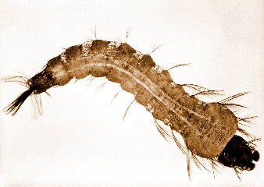
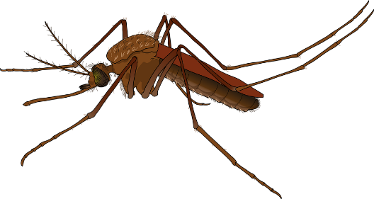

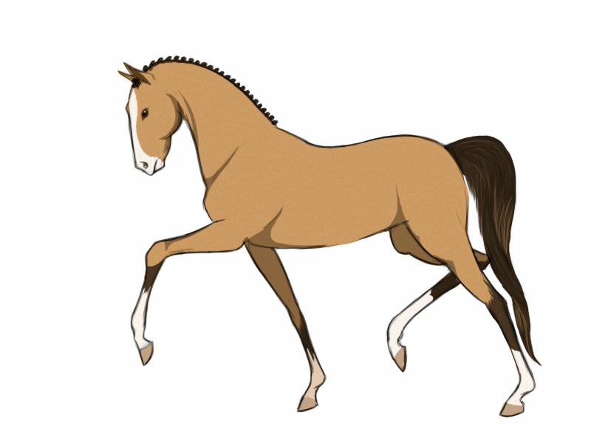

Cycle de transmission
Vecteur ornithophile
Transmission verticale
épidémie
Cycle enzootique
Vecteur pont
Transmission directe
épizootie
Vecteur ornithophile
Notes:
COMME LA FNO EST UNE MALADIE DES OISEAUX le cycle enzootique implique UN MOUSTIQUE QUI EST UN « VECTEUR ORNITHOPHILE » et les oiseaux sauvages, chez les OISEAUX ON PEUT VOIR UNE TRANSMISSION DIRECTE NOTAMMENT UNE transmssion oro-fecale
CHEZ LES MOUSTIQUES ON PEUT VOIR UNE TRANSMISSION VERTICALE CHEZ CERTAINES ESPECES
LORS D’UNE FORTE CIRCULATION DU VIRUS (amplification virale) des MOUSTIQUES QUI JOUENT LE RÔLE DE VECTEURS PONTS peuvent PIQUER DES HÔTES ACCIDENTELS comme les chevaux et l’Homme et CAUSANT UNE ÉPIDÉMIE ET OU UNE ÉPIZOOTIE (mais ils restent des culs de sacs épidémiologiques, c’est-à-dire qu’ils ne peuvent pas infecter d’autres hôtes)
Chez L’HOMME ON PEUT VOIRE D’AUTRES MODES DE TRANSMISSIONS du virus lors d’une transfusion sanguine ou d’une transplantation, par allaitement ou voie transplacentaire

Slide 8
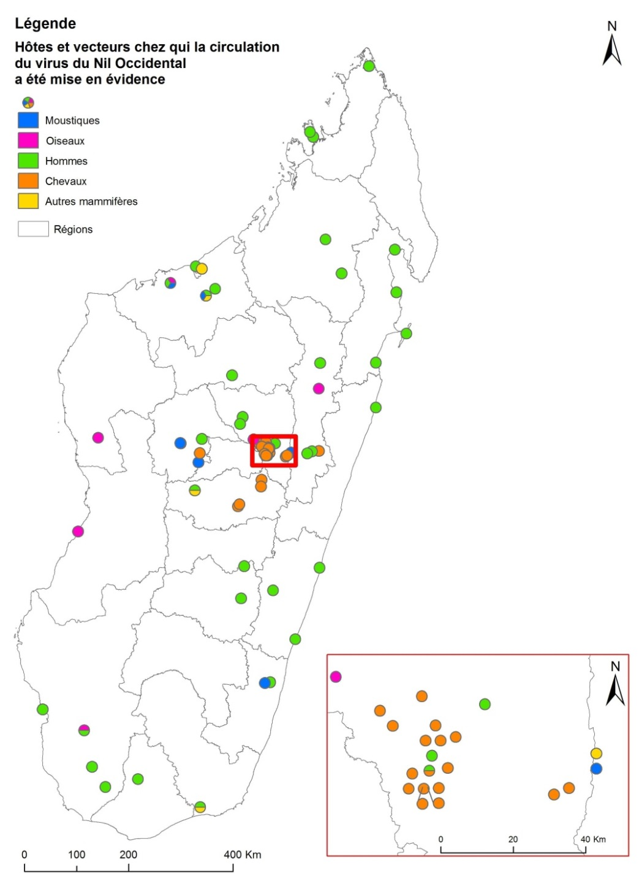
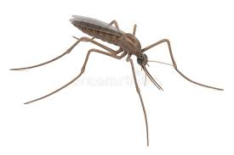

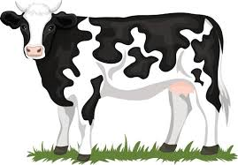
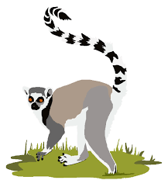
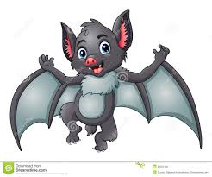

Preuves de circulation du VNO à Madagascar
Nombreuses études sérologiques et virologiques
→ VNO arbovirus le plus fréquent à Madagascar (Fontenille, 1989)
Impact clinique chez l’Homme méconnu : un seul cas fatal 2011 à Mitsinjo
Que deux études chez les oiseaux sauvages, peu d’individus
Notes:
DE NOMBREUSES ÉTUDES SÉROLOGIQUES ET VIROLOGIQUES MONTRE QUE C’EST UN ARBOVIRUS TRÈS FRÉQUENTS À MADAGASCAR COMME NOUS ILLUSTRE LA CARTE SELON LES HÔTES, EN BLEU …
NÉANMOINS un seul cas fatal a été décrit chez l’homme, et CHEZ LES OISEAUX SAUVAGES il n’y a eu que DEUX ETUDES AVEC TRES PEU D’INDIVIDU de ce fait de nombreuses question restent sans réponses en ce qui CONCERNE LES ESPÈCES EN CONTACT AVEC LE VIRUS

Slide 9
Objectifs
Objectif principal
Déterminer la séroprévalence du VNO chez les oiseaux sauvages dans les quatre régions de Madagascar
Objectifs spécifiques
Identifier les espèces d’oiseaux en contact avec le VNO
Identifier les facteurs d’exposition au VNO.
Notes:
Pour répondre à ces questions notre objectif principal est de Déterminer la séroprévalence du VNO chez les oiseaux sauvages dans les quatre régions de Madagascar
Et les objectifs spécifiques
Identifier les espèces d’oiseaux en contact avec le VNO
Identifier les facteurs d’exposition au VNO.

Slide 10
II. METHODES

Slide 11
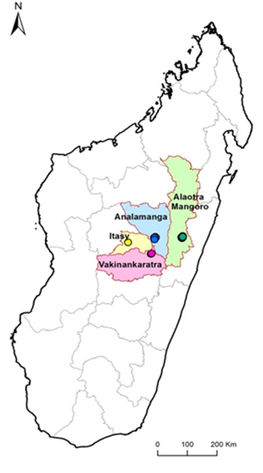
Sites d’étude
4 régions à forte densité équine (3/4 chevaux de l’île).
7 sites et 26 lieux de capture
abondance ou diversité d’oiseaux,
aux abords d’une écurie,
présence forêt et/ou zone humide dans un rayon de 500 m
Notes:
NOTRE ÉTUDE S’INSÈRE DANS UNE SÉRIE DE 4 VOLETS du projet TROI, la notre se focalise surtout sur les oiseaux sauvages
NOTRE SITE D’ÉTUDE EST COMPOSÉ de 4 régions à forte densité équine environ ¾ des chevaux de l’île, LE CHOIX DES SITES DE CAPTURE S’EST REPOSÉ sur leur abondance ou diversité d’oiseaux, abords d’une écurie, la présence forêt ou et d’une zone humide dans un rayon de 500m

Slide 12
Type d’étude :
Descriptive transversale prospective chez les oiseaux sauvages
Période étudiée et durée de l’étude :
Mai - août 2016
Novembre 2016 - avril 2017
Population étudiée :
oiseaux sauvages (migrateurs ou sédentaires)
Notes:
C’EST UNE ÉTUDE Descriptive transversale prospective chez les oiseaux sauvages
AVEC DEUX SÉRIES DE CAPTURES allant de mai en Aout 2016 et Novembre en avril 2017, AVEC les oiseaux sauvages migrateurs et ou sédentaires COMME POPULATION ÉTUDIÉE

Slide 13
Critère d’inclusion et d’exclusion :
Critères d’inclusion : oiseaux sauvages, migrateurs ou sédentaires, adultes et jeunes de plus de 2 mois (bien emplumés)
Critères d’exclusion : oisillons (venant d’éclore, <2 mois), oiseaux déjà bagués, fragiles, domestiques
Notes:
Les oiseaux sauvages migrateurs et ou sédentaires, adultes et jeunes plus de 2 mois bien emplumés ÉTAIENT INCLUS DANS L’ÉTUDE TANDIS QUE les oisillons qui viennent d’éclore et ceux moins de 2 mois jugé selon leur degré d’emplument, les oiseaux déjà bagué, fragile, domestique ÉTAIENT EXCLUS

Slide 14
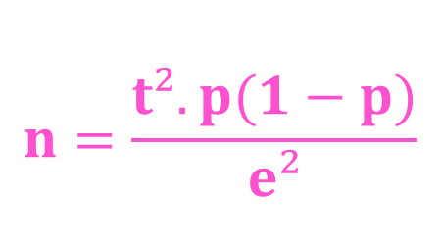
Taille échantillon
$$n=\frac{t².p(1−p)}{e²}$$
n = nombre de sujets nécessaires
t = niveau de confiance ; pour un taux de confiance de 95%, t = 1,96
p = séroprévalence attendue
e = précision (5%)
p = 30% (Egypte, oiseaux sauvages) ➔ n = 323
p = 16% (Mitsinjo, oiseaux domestiques) ➔ n = 207
Notes:
Pour le calcul de la taille de l’échantillon, on a utilisé ce formule et COMME VALEUR DE PETIT P OU SÉROPRÉVALENCE ATTENDUE élevé on s’est référé à la séroprévalence observée EGYPTE QUI ÉTAIT DE 30%) et pour une séroprévalence moindre on s’était basé sur la séroprévalence observée à Mitsinjo chez des oiseaux domestiques qui était de 16%)

Slide 15
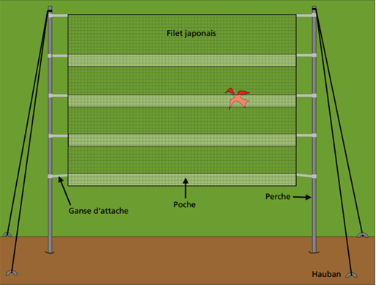
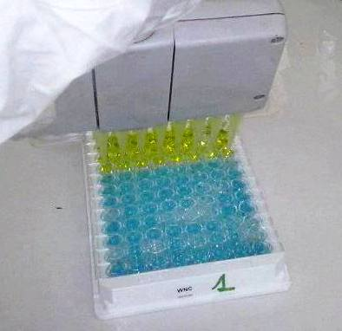
Collectes de données
Mode de capture : filet japonais
Prélèvement : sang veineux (veine alaire/jugulaire, <1% PV)
Source : FAO, 2005
Analyses au laboratoire
Analyse sérologique : ELISA de compétition (kit ID-Vet®) détection anticorps IgG
Test de confirmation par l’Anses (France) : séroneutralisation sur une partie (n=35) des échantillons (VNO, Usutu)
Notes:
POUR LA CAPTURE on a utilisé des filets japonais, puis on a procédé à des prélèvement sanguin au niveau de la veine jugulaire ou alaire AVEC UNE VOLUME DE MOINS D’ 1%
On a aussi collectes des donnes relatif aux oiseaux et les coordonnes GPS
POUR L’ANALYSE AU LABORATOIRE UN TEST SÉROLOGIQUE PAR ELISA DE COMPÉTITION A ÉTÉ ENTREPRIS AVEC LE KIT ID-VET POUR DÉTECTER L’ANTICORPS IGG
ET on a envoyé à l’Anses (France) 35 échantillons pour un TEST DE CONFIRMATION , ILS ONT UTILISÉ LA SÉRONEUTRALISATION POUR DÉTECTION ANTICORPS ANTI VNO ET USUTU
15

Slide 16
Variables étudiées : toutes qualitatives
Variable expliquée : statut sérologique de l’oiseau
Variable explicatives :
Facteurs intrinsèques : âge, sexe, ordre, famille, genre et espèce
Biologie et écologie : type d’habitat, aire de distribution, proximité à une zone humide, affinité pour l’eau, affinité à une zone urbaine, emplacement du nid, instinct de troupe, type de migration, statut de conservation, région, site
Notes:
NOS variables étaient toutes des variables qualitatives, LE STATUT SÉROLOGIQUE de l’oiseau comme VARIABLE EXPLIQUÉE
ET les facteurs intrinsèques de l’oiseau, sa biologie et écologie COMME VARIABLES EXPLICATIVES

Slide 17
Analyses statistiques avec R (version 3.4.3)
Comparaison des proportions en univarié (<0,2): test Chi-carré d’indépendance ou Fisher exact
Régression logistique (pas à pas ascendante/descente, seuil p ˂ 0,05)
Prise en compte de possibles interactions entre les variables (intérêt biologique)
Validation interne : aire sous la courbe ROC (Reciever Operating Characteristic)
Notes:
L’ANALYSE STATISTIQUES s’est fait sous logiciel R version 3.4.3
EN UNIVARIÉ pour déterminer les variables liées avec le statut sérologique on a utilisé le test de Chi-deux d’indépendance ou fisher exact avec un seuil de fiabilité de moins 0,2
ET les variables ayant une valeur de p inférieur à ce seuil de 0,2 ont été retenues en MULTIVARIÉ en utilisant les model de régression logistique
On a aussi pris en compte de possible interaction entre les variables ET POUR LA VALIDATION INTERNE du MODEL ON A CALCULÉ L’AIRE SOUS LA COURBE ROC

Slide 18
III. RÉSULTATS

Slide 19
Oiseaux capturés :
366 oiseaux capturés
352 sérums analysés
41 espèces appartenant à 10 Ordres
Résultats sérologiques :
Test ELISA :
Séroprévalence: 12,5% (44/352, [IC 95% 11.0 - 14.0] )
19 /41 espèces ont au moins 1 individu séropositif
Notes:
AU TOTAL on a capturé 366 OISEAUX DONT 352 sérums analysés AVEC 41 espèces appartenant à 10 ordres
LA SÉROPRÉVALENCE obtenu est de 12,5% donc 44 individus séropositifs et 19 espèces sur les 41 ESPECES

Slide 20
Test de séroneutralisation (SNT):
ELISA de
compétition
SNT
15 positifs
Autre
Flavivirus
(Non VNO
Non Usutu)
20 positifs
1 négatif
4 hémolysés
35 échantillons
1 positif
10 négatifs
9 négatifs
5 douteux
5 négatifs
Notes:
POUR LE TEST DE SÉRONEUTRALISATION RÉALISÉ SUR 35 ÉCHANTILLONS, on a UN RÉSULTAT MARQUANT QUI ÉTAIT POSITIF EN ELISA DE COMPÉTITION MAIS NÉGATIF EN SNT
ON PENSE QU’IL S’AGIT D’UN AUTRE FLAVIVIRUS

Slide 21
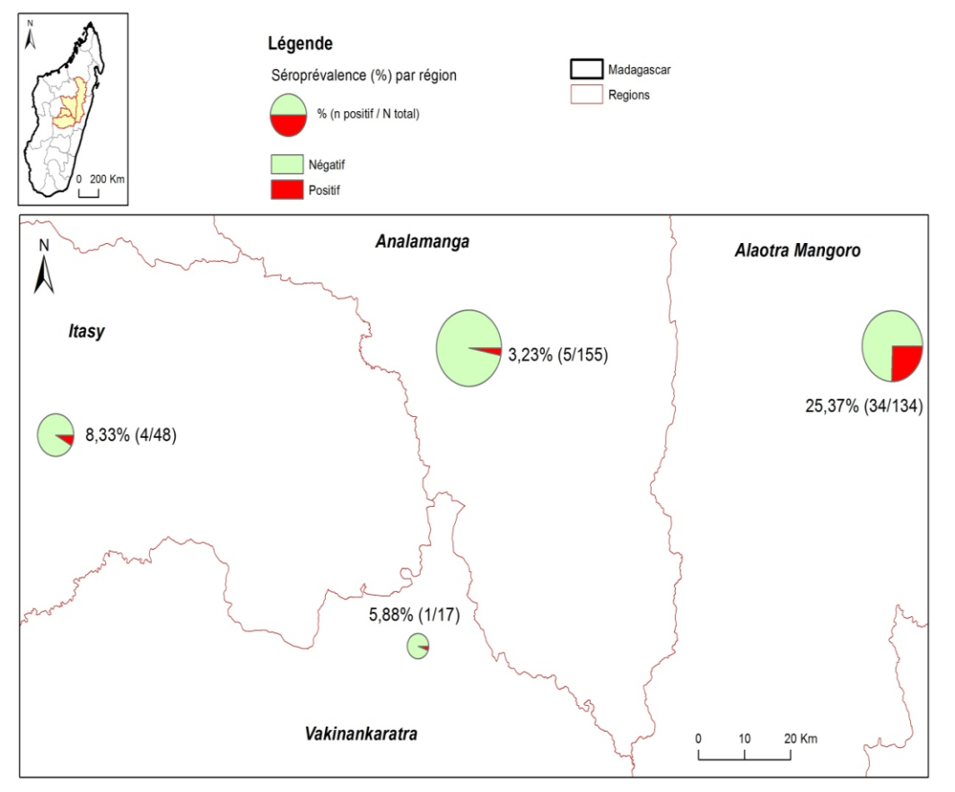
Séroprévalence selon la région
Notes:
POUR LA SEROPREVALENCE SELON LA REGION on peut voir que c’est la région d’Alaotra-Mangoro qui possède une forte séroprévalence par rapport aux 3 autres

Slide 22
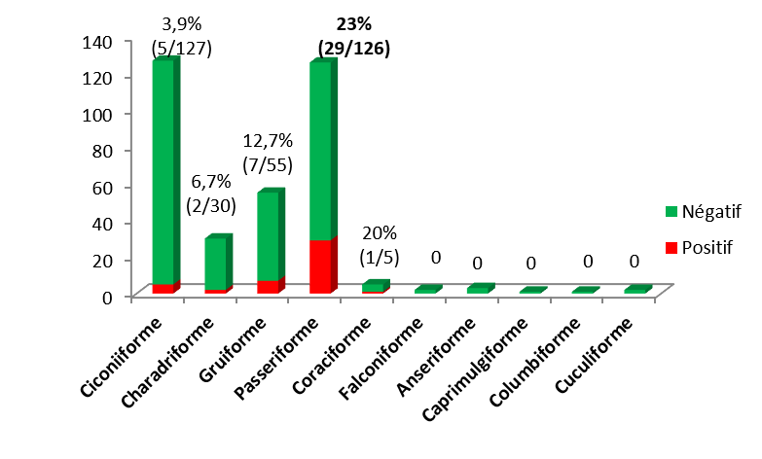
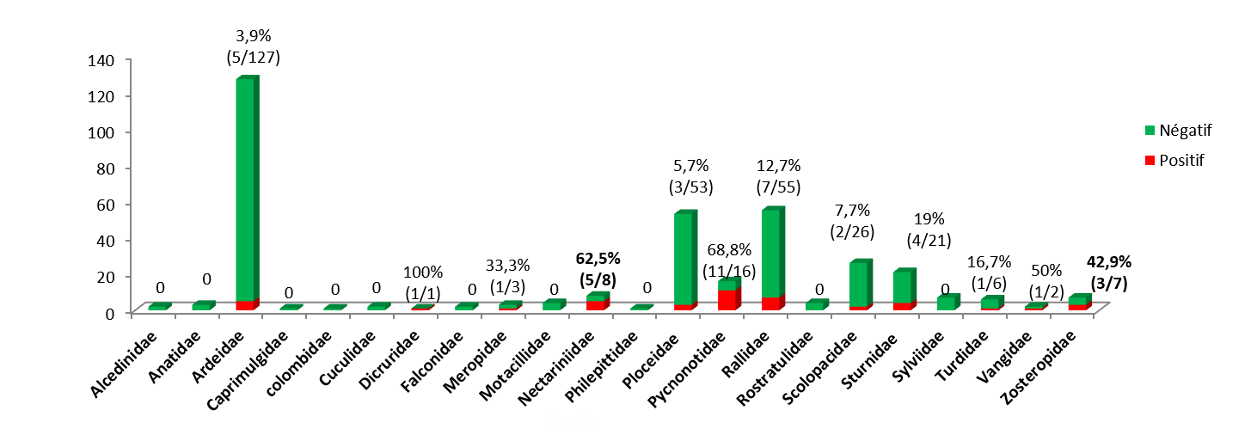
Séroprévalence selon l’ordre et famille
5/10 ordres ≥ 1 oiseau séropositif
11/22 familles ≥ 1 oiseau séropositif
Notes:
On peut VOIR que c’est l’ordre de PASSÉRIFOMRE QUI A UNE FORTE SÉROPRÉVALENCE, ET POUR LE FAMILLE IL Y EN A TROIS NECTA PYCNO ET ZOSTE QUI SONT TOUTES DES PASSÉRIFORME

Slide 23
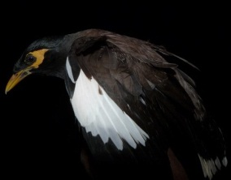
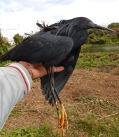
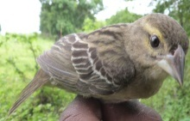
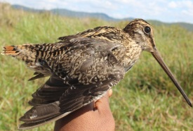
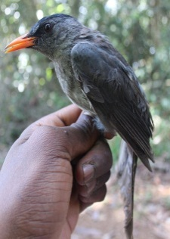
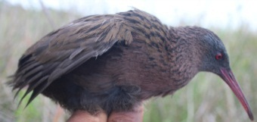
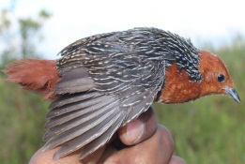
Séroprévalence selon l’espèce
Genre et espèce | Effectif total | Positif | Négatif | %
Acridotheres tristis | 19 | 3 | 16 | 15,8
Acrocephalus newtoni | 3 | 0 | 3 | 0
Alcedo vintsioides | 2 | 0 | 2 | 0
Anas erythrorhyncha | 2 | 0 | 2 | 0
Ardeola idae | 5 | 1 | 4 | 20
Ardeola ralloides | 53 | 0 | 53 | 0,0
Bubulcus ibis | 37 | 0 | 37 | 0,0
Caprimulgus Madagascariensis | 1 | 0 | 1 | 0
Cisticola cherina | 2 | 0 | 2 | 0
Copsychus albospecularis | 2 | 0 | 2 | 0
Cuculus rochii | 2 | 0 | 2 | 0
Dendrocygna viduata | 1 | 0 | 1 | 0
Dicrurus forficatus | 1 | 1 | 0 | 100
Dryolimnas cuvieri | 2 | 0 | 2 | 0
Egretta alba | 12 | 0 | 12 | 0
Egretta ardesiaca | 13 | 2 | 11 | 15,4
Egretta dimorpha | 7 | 2 | 5 | 29
Falco newtoni | 1 | 0 | 1 | 0
Falco zoniventris | 1 | 0 | 1 | 0
Foudia madagascariensis | 51 | 2 | 49 | 3,9
Gallinago macrodactyla | 26 | 2 | 24 | 7,7
Hartlaubius auratus | 2 | 1 | 1 | 50
Hypsipetes madagascariensis | 14 | 10 | 4 | 71,4
Merops superciliosus | 3 | 1 | 2 | 33
Motacilla flaviventris | 4 | 0 | 4 | 0
Nectarinia notata Nectarinia souimanga | 3 5 | 3 2 | 0 3 | 100 40
Nesillas typica | 2 | 0 | 2 | 0
Philepitta castanea | 1 | 0 | 1 | 0
Phyllastrephus zosterops | 2 | 1 | 1 | 50
Ploceus nelicourvi | 2 | 1 | 1 | 50
Rallus madagascariensis | 42 | 6 | 36 | 14,3
Rostratula benghalensis | 4 | 0 | 4 | 0
Sarothrura insularis | 11 | 1 | 10 | 9,1
Saxicola torquata | 4 | 1 | 3 | 25,0
Streptopelia picturata | 1 | 0 | 0 | 0
Vanga curvirostris | 2 | 1 | 1 | 50
Zosterops maderaspatana | 7 | 3 | 4 | 43
Notes:
Pour la séroprévalence selon les espèces: 19 ont au moins un individu séropositif
PARMI CES ESPECES c’est l’Hypsipetes madagascariensis qui possède la plus forte séroprévalence 71,4%

Slide 24
Facteurs d’exposition au VNO
Variables | Modalité | N | Positif |  | IC Pos | OR | IC à 95% OR | p-value
 |  |  | n | %
Constant |  |  |  |  |  | 0,002 | 9,01.10⁻⁰⁵-0,02
Proximité zone humide | Oui | 342 | 37 | 10,8 | 7,7-14,6 | 1 |  | 2,73.10⁻⁰²
 | Non | 10 | 7 | 70 | 34.7-93,3 | 8,19 | 1,2-165,1
Ordre | Autre | 99 | 10 | 10,1 | 4,9-17,8 | 1 |  | 2,30.10⁻⁰²
 | Ciconiiforme | 127 | 5 | 3,9 | 1,3-8,9 | 2,5 | 0,3-29,5
 | Passeriforme | 126 | 29 | 23,02 | 15,9-31,3 | 4,99 | 1,58-16,25
Région | Analamanga | 154 | 5 | 3,2 | 1,06-7,4 | 1 |  | 5,01.10⁻⁰⁶
 | Itasy | 48 | 4 | 8,3 | 2,3-20 | 9,2 | 1,2-115,3
 | Vakinankaratra | 17 | 1 | 5,88 | 0,1-28,7 | 1,6 | 0,03-41,6
 | Alaotra-Mangoro | 133 | 34 | 25,56 | 18,4-33,8 | 41,4 | 6,2-610,7
Aire de distribution géographique | Cosmopolite | 130 | 4 | 3,08 | 0,8-7,7 | 1 |  | 2,31.10⁻⁰⁴
 | Endémique Régionale | 42 | 19 | 45,24 | 29,8-61,3 | 2,6 | 0,5-14,3
 | Endémique Madagascar | 150 | 15 | 10 | 5,7-16 | 1,1 | 0,28-4,8
 | Afrique | 30 | 6 | 20 | 7,7-38,6 | 31,9 | 5,46-313,1
Proximité zone humide : région |  |  |  |  |  |  |  | 2,2.10⁻⁰²
AUC ROC = 0,86
(IC 95%
0,80-0,91)
Notes:
LES FACTEURS D’EXPOSITION au VNO sont le fait d’être loin de la zone humide, appartenir à la région d’Alaotra-Mangoro, avoir une aire de distribution Africaine ET APPARTENIR A L’ORDRE DES PASSERIFORMES
La valeur de l’Aire sous la courbe est de 0,86 qui est bon et qui signifie que les variables explicatives qui impactent sur le statut sérologique ont été correctement identifiés

Slide 25
IV. DISCUSSION

Slide 26
Originalité de l’étude:
1ère étude évaluant à la séroprévalence chez les oiseaux sauvages et identifiant des facteurs d’exposition au VNO à Madagascar.
Notes:
NOTRE ÉTUDE EST LA PREMIÈRE ÉTUDE qui évalue la séroprévalence chez les oiseaux sauvages et identifiant des facteurs d’exposition au VNO à Madagascar

Slide 27
Résultats sérologiques :
Séroprévalence de 12,5 % → circulation du VNO avifaune, cohérent avec les niveaux de circulation trouvés ailleurs :
Europe : varie de 2,4% (Suède) à 14,5% (Serbie)
Afrique : varie de 3,5% (Maroc) à 30% (Tunisie)
Au moins 19 espèces en contact avec le VNO, surtout l’ordre des Passériformes (12/18 espèces de Passériformes)
Une espèce est en contact étroit avec le VNO : Hypsipetes madagascariensis (10+/12)
Circulation d’un autre Flavivirus à Madagascar (non-VNO/non-Usutu)
Notes:
La séroprévalence de 12,5% montre que le VNO circule au sein de la population avifaune malgache, et cette valeur est cohérente avec les niveaux de circulation trouvés ailleurs:
AU MOINS 19 ESPECES sont en contact avec le VNO, surtout l’ordre des passériformes
Une espèce est en contact étroit avec le VNO Hypsipetes madagascariensis
IL y a une CIRCULATION D’un autre FLAVIVIRUS à Madagascar qui n’est ni usutu ni VNO

Slide 28
Facteurs de risque :
Passériformes : plus en contact avec le VNO, USA (Komar, 2003)
Éloigné zone humide :
- Similaire :Johnson 2012 , et Magori 2011
Contradictoire : Leblond 2007 et Pradier 2008
Région d’Alaotra-Mangoro : présence de rizières comme en Camargue (Séroprévalence 75% chevaux 2016)
Distribution africaine : hypothèse ? (migration locale et non africaine)
Notes:
POUR LES FACTEURS DE RISQUES
Il a été déjà prouvé que ce sont passériformes qui sont les plus en contact avec le VNO
Le fait d’être éloigné de la zone humide est similaire aux résultats de Johnson qui a démontré que la grande zone humide diminue le risque d’exposition TANDIS QUE la zone forestière augmente la circulation du VNO
Mais c’est contradictoire par rapport aux études de Leblond et Pradier qui montre que la zone humide présente une écologie propice à la circulation du VNO
La Région d’Alaotra-Mangoro un facteur d’exposition, SIMILAIRE À L’ÉCOLOGIE DE CAMARGUE CAR IL Y AUSSI LA PRÉSENCE DE RIZIÈRES, DÉMONTRÉ PAR LA SÉROPRÉVALENCE DE 75% CHEZ LES CHEVAUX EN 2016
Distribution africaine il n’y a pas d ’hypothèse qui permet d’affirmer que le fait d’appartenir dans la région africaine présente un facteur d’exposition car ces oiseaux ne font qu’une migration interne et non africaine

Slide 29
→ Il pourrait y avoir deux sortes de « paysages épidémiologiques » :
le premier implique les oiseaux forestiers, notamment les passereaux, avec une forte circulation du VNO
le second implique plutôt les oiseaux d’eau se situant dans les zones humides, avec une faible circulation du VNO.

Slide 30
CONCLUSION

Slide 31
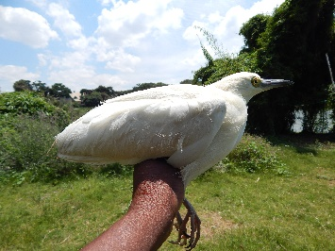
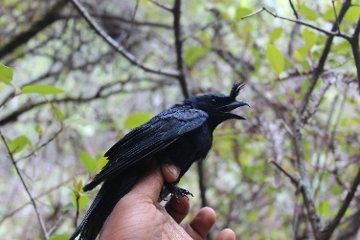
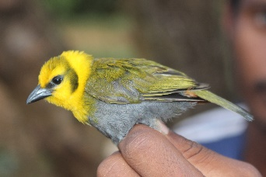
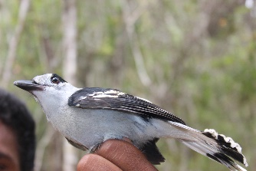
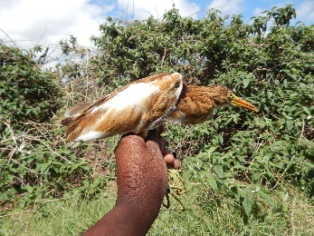
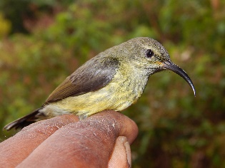
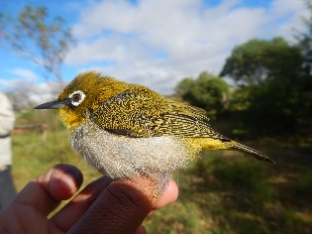
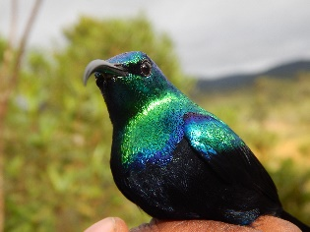
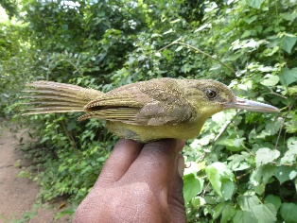
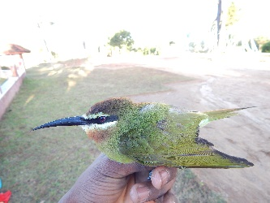
Première étude à identifier 19 espèces d’oiseaux en contact avec VNO
Notes:
CETTE ETUDE EST LA PREMIERE QUI IDENTIFIE QUE 19 especes d’oiseaux sont en contact avec le VNO

Slide 32
Séroprévalence diffère selon type d’oiseau:
les plus fortes séroprévalence observés chez les passereaux, en particulier
Hypsipetes madagascariensis

Slide 33
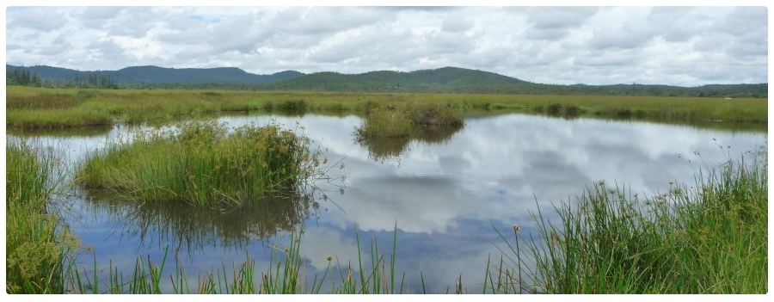

facteurs d’exposition au VNO pour les oiseaux sauvages:
appartenir à l’ordre des Passériformes,
vivre loin des zones humides,
vivre dans la région d’Alaotra-Mangoro,
avoir une distribution africaine.
Zones humides
Ordre: Passériformes
(Nectarinia notata)

Slide 34
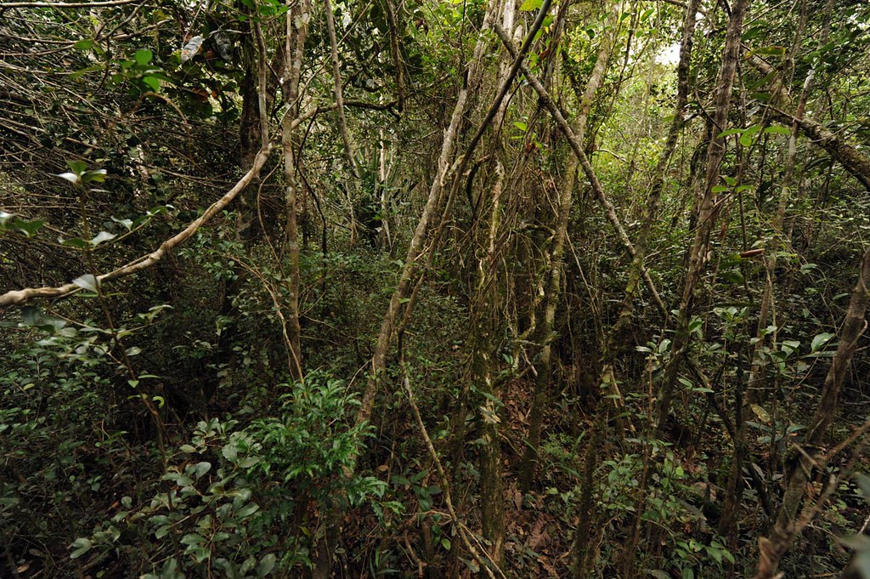
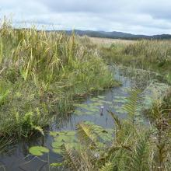
deux paysages épidémiologiques:
milieu forestier avec une forte circulation virale,
zones humides avec une circulation virale moins intense.
Forêt de Torotorofotsy
Zones humides de Torotorofotsy

Slide 35
PERSPECTIVES ET RECOMMANDATIONS
Impact clinique VNO sur oiseaux sauvages de Madagascar à étudier, si impact clinique sur espèces en danger (UICN) : mettre en place un programme de conservation pour espèces atteintes (Peterson, 2004)
En cas d’introduction d’une lignée plus pathogène : mettre en place un programme de surveillance pour alerte précoce comme cela existe aux USA et en Méditerranée.
Notes:
IL FAUDRA ETUDIER L’IMPACT CLINIQUE DU VNO CHEZ LES OISEAUX SAUVAGES, POUR POUVOIR METTRE EN PLACE UN PROGRAMME DE CONSERVATION SURTOUT POUR LES ESPECES EN DANGER
ET AUSSI EN CAS D’INTRODUCTION D’UNE LIGNEE PLUS PATHOGENE ON POURRA AINSI METTRE EN PLACE UN PROGRAMME DE SURVEILLANCE POUR ALERTE PRECOCE COMME CELA EXISTE AILLEURS

Slide 36

Merci de votre aimable attention
Notes:
AINSI S’ACHEVE MA PRESENTATION
Mr Le President
Messieurs les member du jury
Madame le rapporteur
Honorable assistance
MERCI DE VOTRE AIMABLE ATTENTION
ET JE SUIS DISPOSEE A REPONDRE A VOS QUESTIONS OU REMARQUES

Slide 37













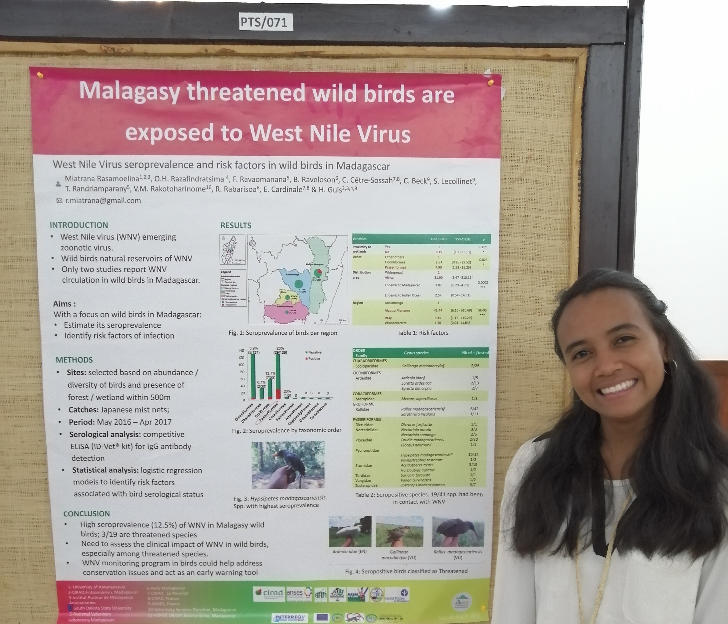
REMERCIEMENTS
Valorisation :
Poster ISVEE 2018 (International Symposium of Veterinary Epidemiology and Economics)
Poster à ATBC 2019 (Association for Tropical Biology and Conservation)
→ PRIX DU MEILLEUR POSTER
Rédaction d’un article en cours
Notes:
JE TIENS À REMERCIER TOUS LES COLLABORATEURS QUI NOUS ONT AIDER ET SURTOUT , Dr Onja Razafindratsima et Dr Hélène GUIS MES MENTORS

Slide 38
Analyses univariées des facteurs d’exposition
Univarié (p <0,2)
Région (1,479.10⁻⁰⁷)
Site (3,607.10⁻⁰⁶)
Ordre (1,87.10⁻⁰⁵)
Famille (3,253.10⁻¹⁰)
Âge (0,1753)
Affinité pour l’eau (8,932.10⁻⁰⁸)
Affinité pour une zone urbaine (4,972.10⁻⁰⁵)
Proximité à une zone humide (2,734.10⁻⁰⁵)
Type d’habitat (8,687.10⁻¹⁰)
Type de migration (0,003961)
Aire de distribution géographique (6,717.10⁻¹⁰)
Notes:
EN UNIVARIÉ les variables qui sont liés avec statut sérologique sont ces VARIABLES
ET CE SONT CES VARIABLES qui ont été retenues dans le model de REGRESSION LOGISTIQUE EN MULTIVARIÉ

Slide 39

Résultats (5) : Analyses univariées des facteurs d’exposition
Notes:
EN UNIVARIÉ les variables qui sont liés avec statut sérologique sont entourés en ROUGE, et ce SONT le seuil de fiabilité étant fixé à <0,2

Slide 40
Résultats (6) : Analyses univariées des facteurs d’expostion (suite)
Notes:
ET CE SONT CES VARIABLES qui ont été retenues dans le model de REGRESSION LOGISTIQUE EN MULTIVARIÉ

Slide 41
Limites : Espèces capturées en faible effectif avec des individus positifs : capturer plus d’individus pour avoir prévalence par espèce plus robuste Ajout de variables climatiques (température, pluviométrie) Etudier variations saisonnières Etudier l’ensemble de l’Ile

